Slide 1

2025
高中同步测控优化设计
GAO ZHONG TONG BU CE KONG YOU HUA SHE JI
第六章
6.2.1 排列

Slide 2
01
自主预习 新知导学
内容索引
02
合作探究 释疑解惑
03
随堂练习

Slide 3
课标定位素养阐释
1.理解排列的概念.
2.掌握两个排列相同的充要条件.
3.能正确写出一些简单问题的所有排列.
4.通过排列概念的学习,提升数学抽象和数学建模的素养.

Slide 4
自主预习 新知导学

Slide 5
排列的概念
1.为提高员工的身体素质,某公司举行职工运动会,其中编务部(A)、营销部(B)、行政部(C)参加篮球比赛,试按名次顺序列举所有可能的结果.
提示:ABC,ACB,BAC,BCA,CAB,CBA.
2.(1)排列的概念:一般地,从n个不同元素中取出m(m≤n)个元素,并按
照一定的顺序排成一列,叫做从n个不同元素中取出m个元素的一个排列.
(2)根据排列的定义,两个排列相同的充要条件是:两个排列的元素完全
相同,且元素的排列顺序也相同.

Slide 6
3.下列问题中,是排列问题的是( )
A.由1,2,3,4这4个数字可组成多少个无重复数字的四位数
B.从60人中选11人组成足球队,共有多少种组队方法
C.从100人中选2人抽样调查,共有多少种选法
D.从1,2,3,4,5中选2个数,共能组成多少个不同的集合
解析:选项A中组成的四位数与数字的排列顺序有关,选项B,C,D只需取出元素即可,与元素的排列顺序无关.
答案:A

Slide 7
【思考辨析】
判断下列说法是否正确,正确的在后面的括号内画“√”,错误的画“×”.
(1)若两个排列的元素相同,则这两个排列是相同的排列.( × )
(2)在一个排列中,若交换两个元素的位置,则该排列不发生变化.( × )
(3)同一个排列中,同一个元素不能重复出现.( √ )

Slide 8
合作探究 释疑解惑

Slide 9
探究一
排列的概念
【例1】 判断下列问题是不是排列问题.
(1)从6个小组中选2个小组分别去植树和种菜,共有多少种不同的安排方式?
(2)从6个小组中选2个小组去种菜,共有多少种不同的安排方式?
(3)从全班45名学生中选10人组成一个学习小组,共有多少种不同的组成方法?
(4)从全班45名学生中选3人分别担任班长、学习委员、生活委员,共有多少种不同的安排方式?
解:(1)植树和种菜是不同的,存在顺序问题,属于排列问题.
(2)(3)不存在顺序问题,不属于排列问题.
(4)中每个人的职务不同,存在顺序问题,属于排列问题.
故在上述各题中(1)(4)属于排列问题.

Slide 10
判断一个具体问题是不是排列问题,就看取出元素后排列是有序的还是无序的,而检验它是否有序的依据就是变换元素的“位置”(这里的“位置”应视具体问题的性质和条件来决定),看其结果是否有变化,有变化就是排列问题,无变化就不是排列问题.

Slide 11
【变式训练1】 判断下列问题是不是排列问题.
(1)从2,3,5,7,9中任取两个数分别作为对数的底数与真数,可得多少个不同的对数?
(2)空间中有10个点,任意3个点不共线,任意4个点不共面,则这10个点共可组成多少个不同的四面体?
(3)某部门有10名优秀员工,5名实习生,该部门领导决定选5名优秀员工对5名实习生实行一帮一活动,共有多少种不同的安排方式?
(4)在某班级中选出3名女同学和3名男同学组成一个学习小组,共有多少种不同的安排方式?

Slide 12
解:(1)对数的底数与真数不同,所得的结果不同,是排列问题.
(2)四面体与4个顶点的顺序无关,不是排列问题.
(3)选出的5名优秀员工与5名实习生进行一帮一活动与顺序有关,是排列问题.
(4)选出的3名女同学和3名男同学组成一个学习小组与顺序无关,不是排列问题.

Slide 13
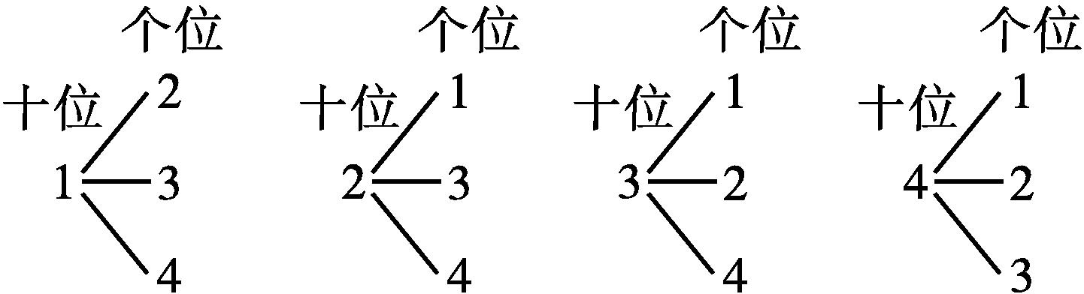
探究二
写出简单问题的所有排列
【例2】 (1)从1,2,3,4这四个数中任取两个数,则可组成不同的两位数有( )
A.9个 B.12个 C.15个 D.18个
(2)A,B,C,D四个人坐成一排照相,有多少种不同的坐法?将它们列举出来.
(1)解析:用树形图表示为
由此可知共有12个.
答案:B

Slide 14
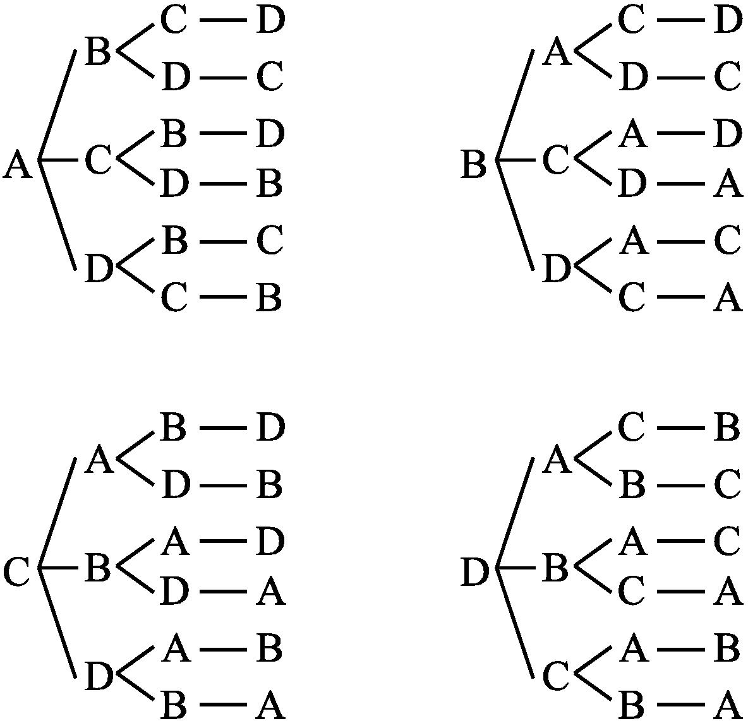
(2)解:先安排A有4种坐法,再安排B有3种坐法,接着安排C有2种坐法,最后安排D有1种坐法,由分步乘法计数原理,有4×3×2×1=24种不同的坐法.
画出的树形图如图所示.

Slide 15
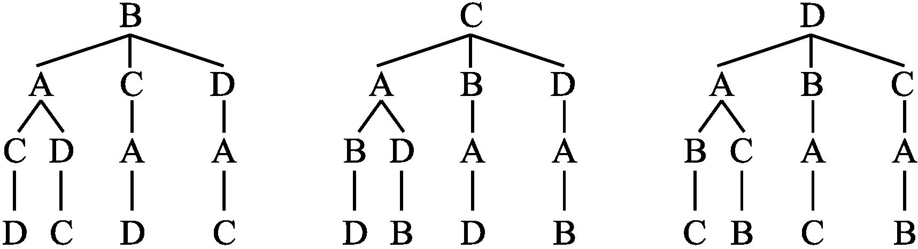
在本例(2)中,若在条件中再增加“A不坐两头”,则结论如何?
解:画出的树形图如图所示.
故所有可能的坐法为BACD,BADC,BCAD,BDAC,CABD,CADB,CBAD,CDAB,DABC,DACB,DBAC,DCAB,共12种.

Slide 16
利用“树形图”法解决简单排列问题的适用范围及策略
(1)适用范围:“树形图”在解决排列元素个数不多的问题时,是一种比较有效的表示方式.
(2)策略:在操作中先将元素按一定顺序排出,以再安排哪个元素为分类标准进行分类,接着安排第二个元素,并按此元素分类,依次进行,直到完成一个排列,这样能做到不重不漏,最后按树形图写出排列.

Slide 17
【变式训练2】 (1)由1,2,3,4这四个数字组成的首位数字是1,且恰有三个相同数字的四位数有( )
A.9个 B.12个 C.15个 D.18个
(2)甲、乙、丙、丁四个民航机场之间的直达航线,需要准备多少种不同的飞机票?将它们列出来.

Slide 18
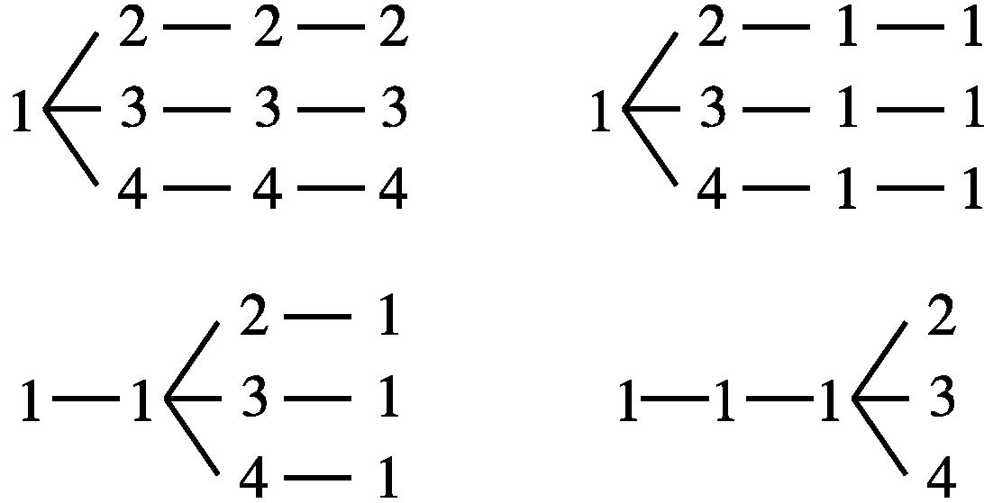
(1)解析:要求首位数字是1,且恰有三个相同的数字,用树形图表示为
由此可知共有12个.
答案:B

Slide 19
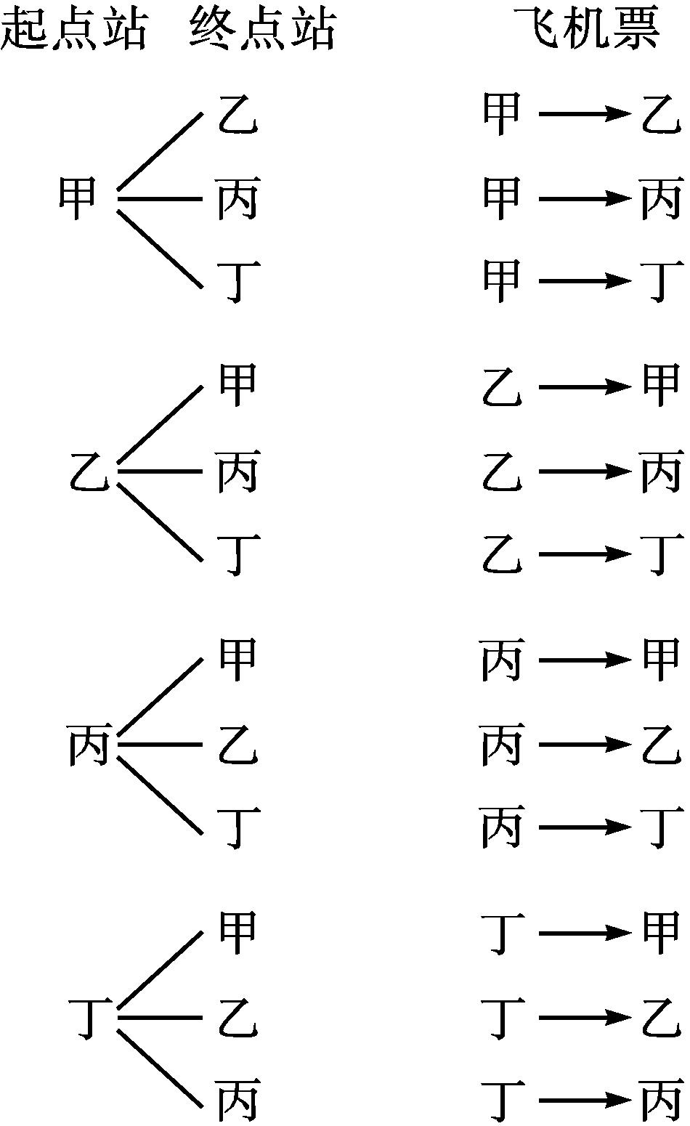
(2)解:先确定起点,有4种方法,再确定终点,有3种方法.
由分步乘法计数原理,知共需要4×3=12种不同的机票.列举如下:

Slide 20
探究三
用计数原理解决排列的个数问题
【例3】 (1)用数字1,2,3,4,6可以组成无重复数字的五位偶数有( )
A.48个 B.64个 C.72个 D.90个
(2)现从8名学生干部中选出3名同学分别参加三个不同的夏令营活动,则不同的选派方案的种数是 .

Slide 21
解析:(1)用数字1,2,3,4,6组成无重复数字的五位偶数,可看作5个元素的排列问题,先排个位数字,有3种方法,再排其他各位,分别有4,3,2,1种不同的方法,由分步乘法计数原理,可知一共能组成3×4×3×2×1=72个无重复数字的五位偶数,故选C.
(2)从8名学生干部中选出3名同学分别参加三个不同的夏令营活动,可看作从8个元素中取出3个元素的排列问题,由分步乘法计数原理可知一共有8×7×6=336种不同的方案.
答案:(1)C (2)336

Slide 22
利用分步乘法计数原理解决排列个数问题
排列问题,一般都与顺序有关,因此必须分步完成,所以对于简单的排列问题,可利用分步乘法计数原理解决计数问题.求解时,注意确定正确的步骤,还要注意有无特别的限制条件.

Slide 23
【变式训练3】某车展期间,某调研机构准备从5人中安排3人分别去调查E1馆、E3馆、E4馆的参观人数,则不同的安排方法种数为 .
解析:由题意可知,这是从5个元素中选3个元素的排列问题,所以安排方法有5×4×3=60种.
答案:60

Slide 24
思想方法
树形图法在解决简单排列问题中的应用
【典例】 在1,2,3,4的排列a₁a₂a₃a₄中,满足a₁>a₂,a₃>a₂,a₃>a₄的排列个数是 .

Slide 25
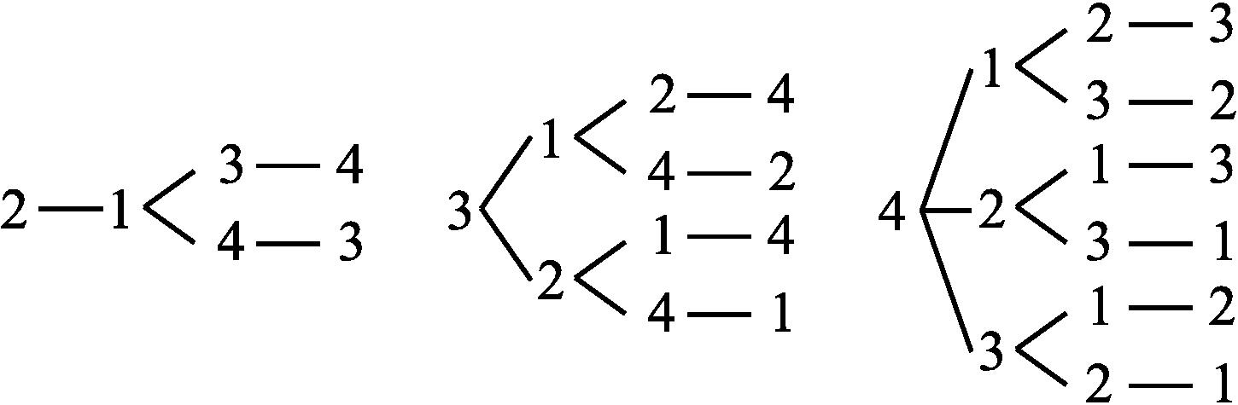
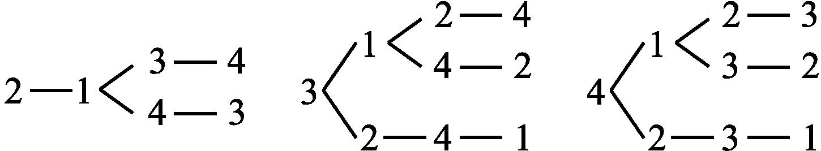
解析:首先注意a₁位置的数比a₂位置的数大,可以借助树形图进行筛选.满足a₁>a₂的树形图是
其次满足a₃>a₂的树形图是
最后满足a₃>a₄的排列有:2143,3142,3241,4132,4231,共5个.
答案:5

Slide 26
【变式训练】 有两张卡片,一张卡片的正、反面分别写上1,2,另一张卡片的正、反面分别写上4,5,将它们并排组成两位数,则不同的两位数的个数为 .
答案:8

Slide 27
随堂练习

Slide 28
1.下列问题属于排列问题的是( )
①从10人中选2人分别去种树和扫地,共有多少种不同的安排方式
②从10人中选2人去扫地,共有多少种不同的安排方式
③从某班上30名男生中选出5人组成一个篮球队,共有多少种不同的组成方法
④从数字5,6,7,8中任取两个不同的数作幂运算,共有多少种不同的结果
A.①④ B.①②
C.④ D.①③④
解析:由排列的定义知,①④为排列问题.
答案:A

Slide 29
2.A,B,C三名同学照相留念,成“一”字形排列,所有排列的方法种数为( )
A.3种 B.4种 C.6种 D.12种
解析:所有的排法有:A-B-C,A-C-B,B-A-C,B-C-A,C-A-B,C-B-A,共6种.
答案:C
3.从5名男生和2名女生中选出5人分别担任语文、数学、英语、物理、化学学科的课代表,则不同的选法共有 种.
解析:由题意知,从7人中选出5人担任5个学科的课代表,共有7×6×5×4×3=2 520种不同的选法.
答案:2 520

Slide 30
4.从0,1,2,3这四个数字中,每次取出三个不同的数字排成一个三位数,写出其中大于200的所有三位数.
解:大于200的三位数的首位是2或3,于是大于200的三位数有:201,203,210,213,230,231,301,302,310,312,320,321.

Slide 31


本 课 结 束
更多精彩内容请登录志鸿优化网
http://www.zhyh.org/

